Slide 1
Дорога! Дети! Безопасность!
Что нужно знать пешеходам, чтобы сберечь жизнь и здоровье.
МБОУ СОШ № 2 им. Б.М. Ляха г. Туапсе
Отв. по БДД С.В. Манучарова

Slide 2
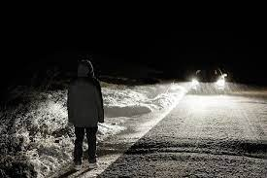
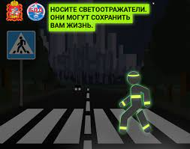
Отражающие элементы – помощники на дорогах
В тёмное время суток увеличивается число дорожно-транспортных происшествий, связанных с наездом на пешеходов. Особенно сложно ночью водителю разглядеть из салона автомобиля пешеходов в тёмной одежде.
Для того, чтобы уменьшить аварийность на дорогах в тёмное время суток, разработаны специальные светоотражающие наклейки и нашивки на одежду.

Slide 3
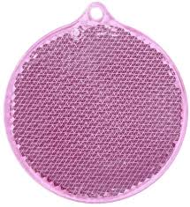
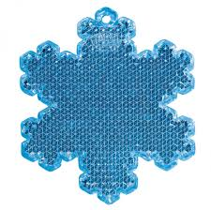
Как работают светоотражатели
Светоотражающие материалы в тёмное время суток возвращают свет, попавший на них, в направлении обратно к источнику света (эффект «световозврата»), становясь ярко-белыми в свете фар автомобиля.
Световозвращающий материал имеет в составе:
-микроскопические линзы, преломляющие световой луч в обратном направлении,
- отражающий алюминиевый слой (зеркало),
- прочную тканевую основу.

Slide 4
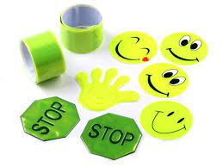
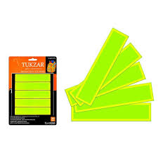
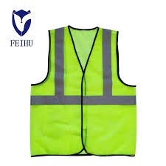
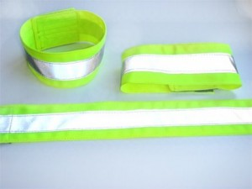
Виды светоотражающих элементов
Фликеры
Светоотражающие полоски
Светоотражающие жилеты, манжеты, нашивки

Slide 5
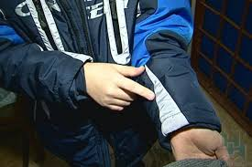
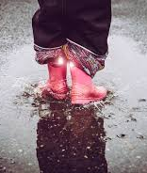
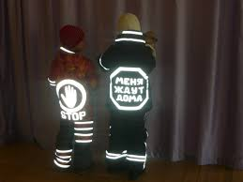
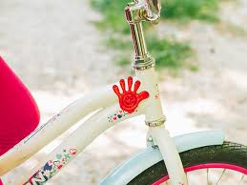
Где расположить фликеры
Располагают на одежде и на вещах (сумки, ранцы и др.), доступных для просмотра с большого расстояния

Slide 6
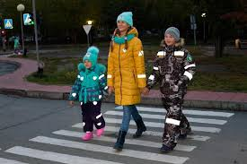
Уважаемые пешеходы!!!
БУДЬТЕ БДИТЕЛЬНЫ!
ВСЕНДА ПОЛЬЗУЙТЕСЬ СВЕТООТРАЖАТЕЛЯМИ В ТЁМНОЕ ВРЕМЯ СУТОК!
БЕЗОПАСНОСТЬ НА ДОРОГЕ – ЗАЛОГ ВАШЕГО ЗДОРОВЬЯ!

